Slide 1
Системний підхід як метод наукових досліджень
Системний підхід: сутність, складові
Поведінка систем
Загальна теорія систем
Система управління (приклад)
Принципи системного підходу

Slide 2
1. Системний підхід: сутність, складові
Системне підхід (мислення) є способом дослідження (обґрунтування), який
фокусується на взаємозв’язках між об’єктами в межах єдиного цілого, складовими якого вони є;
описує світ у цілісний спосіб (як цілісну систему)

Slide 3
Що таке система?
сутність, котра в результаті взаємодії частин може підтримувати своє існування і функціонування як єдине ціле (Дж. О'Коннор, І. Макдермотт)
сукупність пов’язаних між собою елементів, які діють для досягнення певної цілі (Д.Медоуз)
відособлена частина, фрагмент світу, що володіє особливою якістю (емерджентністю) і відносною самодостатністю (П.Еткінс)
Три обов’язкові складові:
елементи,
взаємозв’язки,
призначення (або ціль)

Slide 4
Система — це узагальнююче поняття, яке характеризує множину елементів, поєднаних між собою відносинами і зв’язками, що утворюють певну цілісність, єдність. У системах існують певні межі узагальнення, які дозволяють виділяти явища та ототожнювати їх.

Slide 5
Ознаки системи
існування різноманітних елементів, серед яких обов’язково є системоутворюючий;
наявність зв’язків і взаємодій елементів, цілісність їх сукупності (наприклад, внутрішнє і зовнішнє середовище),
відповідність властивостей елементів їх сукупності в цілому.
Дослідження взаємозалежності зв’язків між окремими елементами системи є важливим завданням як спеціального наукового, так і теоретико-пізнавального (логіко-методологічного) аналізу.

Slide 6
Класифікація систем
Системи
Матеріальні
Ідеальні
Відбивають властивості й закономірності об’єктивно існуючих у природі і суспільстві матеріальних систем.
Провідне місце в них посідають наукові теорії, які дають цілісне відображення конкретної галузі об’єктивного світу.
До них належать
системи живої і неживої природи
соціальні
економічні
які існують незалежно від суб’єкта.
З погляду взаємодії із з навколишнім середовищем системи бувають відкриті (тісна взаємодія) і закриті (як правило, це техніко-технологічні системи).

Slide 7
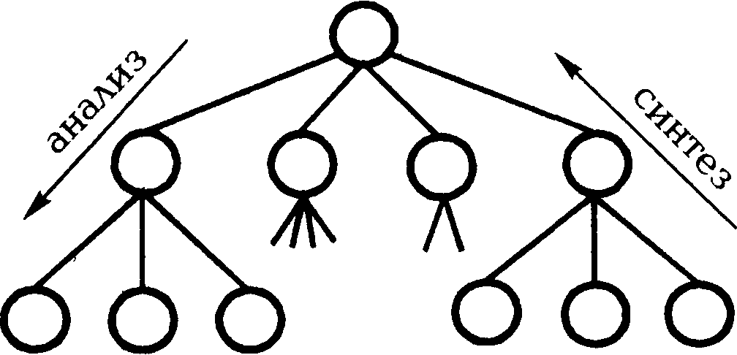
Система досліджується через елементи.
редукціонізм
холізм

Slide 8
Системне мислення застосовується в різних сферах – особливо в управлінні (менеджменті).
Системний підхід тісно пов'язаний з теорією систем, яка надає цілісний інструментарій аналізу і моделювання систем у їх взаємодії та динаміці.

Slide 9
Система чи нагромадження?
Система містить набір елементів
+ їх взаємозалежність
+ спеціальний спосіб їх організації
Приклад .
Підприємство є відкритою системою - це певна сукупність складових (підрозділів) таких як виробництво, НДКРР, відділи продажу та постачання, бухгалтерія та ін., які пов’язані між собою і через обмін інформацією, ресурсами, персоналом та ін. спільно виконують функцію із виробництва товарів чи послуг.
+ транспортні системи, сільськогосподарські системи, …

Slide 10
Система чи нагромадження?
Система | Нагромадження
Взаємопов’язані частини функціонують як ціле | Сукупність розрізнених частин
Змінюється, якщо щось забрати и додати. Розділення системи навпіл дасть не дві менші системи, а ймовірно пошкоджену і нефункціонуючу систему | Основні властивості не зміняться, якщо щось додати и забрати. Розділивши надвоє, отримаємо два менших нагромадження.
Компонування, взаємне розміщення частин має вирішальне значення | Розміщення частин не має значення
Частини взаємопов’язані і працюють разом | Частини не пов’язані між собою і можуть функціонувати окремо
їх поведінка залежить від структури. При зміненні структури змінюється поведінка | їх поведінка (якщо вона є) залежить від розміру чи від числа предметів, що складають нагромадження
Джерело: http://www.management.com.ua/strategy/str199.html

Slide 11
Постулати системного підходу
мета вищого рівня є орієнтиром, основою для
розроблення(декомпозиції) цілей нижчого рівня;
2) цілі нижчого рівня є способами досягнення мети вищого рівня і мають бути подані так, щоб їхня сукупність забезпечувала досягнення початкової мети.

Slide 12
2. Поведінка систем
Обробка
Послідовність дій, які виконуються із вхідними ресурсами для досягнення конкретного кінцевого результату.
E.g. випічка пирога, фінансові операції etc.
Процеси не завжди носять лінійний характер -можуть бути циклічними, подаючи зворотні звязки один на одного, а виходи з одного процесу можуть бути входом для іншого.
Вхідні ресурси
Елементи, які входять в систему для обробки
E.g. заливання палива у автомобіль, потрапляння води в коріння рослини.
Певна система може обробляти тільки певний діапазон «входів».
Вихід
Певна кількість енергії або ресурсів, створені обробкою системи, які виходять у середовище
www.bbc.co.uk

Slide 13
Середовище
Межа дозволяє системі функціонувати автономно.
За межами система втрачає свою автономію і повинна взаємодіяти з іншими системами і середовищем.
загальна сума ресурсів і систем, які знаходяться поза межами системи і взаємодіють з нею.
E.g. фірми, що діють в даний момент у вибраному ринковому середовищі
Межа
Система

Slide 14
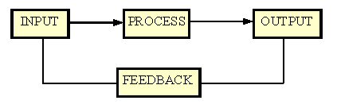
Зворотній зв’язок
Системний підхід базується на циклічному (контурному) мисленні - через цикли зворотного зв’язку між елементами.
Є два види зворотного зв'язку – посилюючий і зрівноважуючий.

Slide 15
Зворотній зв’язок
Посилюючий зворотний зв'язок виникає, коли зміни в системі повертаються на вхід і посилюють початкові зміни, приводячи до ще більших змін у тому ж напрямі. Система віддаляється від початкового стану зі зростаючою швидкістю.
«Сніговий ком»:
«інвестиції - гроші роблять гроші»
«Ріст чисельності населення»

Slide 16
Зворотній зв’язок
Посилюючий зворотний зв'язок
Деякі повсякденні приклади
колективна солідарність
паранойя
паніка
поширення чуток
ріст живих клітин
ріст населення
банківський рахунок під річні відсотки
накопичення знань
епідемія

Slide 17
Зворотній зв’язок
Урівноважуючий зворотний зв'язок виникає, коли зміни в системі викликають зменшення початкової зміни і тем самим ослаблюють загальний ефект.
.
«сталий стан»

Slide 18
Урівноважуючий зворотний зв'язок
Деякі повсякденні приклади
Механічні системи
«круїз-контроль», «клімат-контроль»
Системи в людині
температура тіла,
голод/спрага, біль
дихання, кашель
хвороба
сон
Соціальні системи
вибори
попит і пропозиція на ринку
податки
Бізнес
турбота про клієнта
психологія колективу
маркетинг

Slide 19
Які бувають системи?
Прості-складні
Статичні-динамічні
Відкриті-закриті-ізольовані
Лінійні-нелінійні
Абіотичні-живі-розумні
Аналогові-дискретні

Slide 20
Ієрархія
hierarchia = hieros (священний) + arche (влада)
Впорядковане розміщення частин цілого
За системними рівнями від вищого до нижчого

Slide 21
Система управління
Система управління — це сукупність дій, необхідних для
узгодження спільної діяльності суб’єктів управління.
Системне управління передбачає групування всіх дій за
функціями, успішне здійснення яких (професіоналізм, нагромадження досвіду, створення необхідних умов) на засадах організаційного відокремлення ланок, забезпечує досягнення певної мети і отримання певного результату.

Slide 22
Складові системи управління
Процеси управління реалізуються через систему планування, комунікацій, процедури розроблення та реалізації управлінських рішень, технологічний процес управління, процес керівництва.
Структура управління характеризує функціональну та організаційну структуру управління, систему організаційних відносин, взаємодію вищих органів управління, норми, стандарти тощо.
Методологія управління охоплює концепції, цілі, стратегії, політику, методи, функції системи управління організації.

Slide 23
Оцінка системи управління
здійснюється за наступними показниками:
- склад і структура функцій управління
- структура системи управління, розміри ланок
- інформаційне забезпечення, кваліфікаційні вимоги,
- ланки та їх розподіл за ступенями ієрархії
- розподіл повноважень (централізація управління)
- використання технічних засобів
- рівномірність завантаження.

Slide 24
Принципи системного підходу
яких треба дотримуватися у дослідженнях
цілісності
спорідненості елементів
функціонально-структурної побудови цілого
розвитку
лабізації функцій
багатофункціональності
ітеративності
імовірнісних оцінок
варіативності

Slide 25
Принципи системного підходу
та їх особливості
І. Принцип цілісності
вимагає представлення об’єкта дослідження цілісним утворенням, тобто відмежування його від інших явищ, від середовища. Таке «очищення» може бути здійснене шляхом визначення і оцінки відмінносних властивостей явища і порівняння цих властивостей з властивостями його елементів.
*Цілісність не слід розглядати як абсолютну характеристику, а лише як певну умову вивчення об’єкта.
ІІ. Принцип спорідненості елементів.
Предмет, об’єкт, явище існують як ціле тільки за умов спорідненості елементів, з яких вони складаються. Така спорідненість є основою існування зв’язків або функціонування у межах цілого. Системний підхід змушує оцінювати з цих позицій усі елементи цілого.
Спорідненість слід розуміти не просто як властивість елемента як такого, а його властивість у відповідності із положенням і функціональним статусом у цьому цілому, його відношення до системоутворюючих елементів.

Slide 26
(продовження) Принципи системного підходу
та їх особливості
ІІІ. Принцип функціонально-структурної побудови цілого.
Відповідно до цього принципу, досліджуючи будь-яку систему і соціально-економічну зокрема, необхідно визначати і аналізувати функціональний зміст кожного з елементів. В ідентичних системах з однаковим набором елементів і однаковою структурною будовою можливі відмінності у змісті функціонування цих елементів та у зв’язках за певними функціями.
VI. Принцип багатофункціональності.
Соціально-економічній системі притаманні функції, поєднані за певною ознакою
для досягнення будь-якого спеціального ефекту. Цю ознаку можна назвати принципом функціональної сумісності. Сумісність функцій визначається не тільки їхнім змістом, але і управлінськими цілями та сумісністю виконавців. Таке розуміння багатофункціональності означає, що функція — це не тільки вид діяльності, а і людину слід розглядати як функцію системи.
*Керуючись цим принципом системного підходу, слід зважати на людський фактор, на особистісні характеристики виконавців.

Slide 27
(продовження) Принципи системного підходу
та їх особливості
IV. Принцип розвитку.
Будь-яка система, в тому числі і система управління як об’єкт дослідження, перебуває на певному рівні та етапі розвитку. Всі її характеристики визначаються особливостями рівня і етапу розвитку. Висновки порівняльного аналізу процесів усередині системи в динаміці слугуватимуть підставою для прогнозування її розвитку у майбутньому.
*Для таких аналітичних процедур необхідно мати достатні обсяги інформації про об’єкт дослідження, тенденції його розвитку і провадити систематичне вивчення системних зрушень.
V. Принцип лабілізації функцій.
Розвиток досліджуваної системи, в тому числі системи управління може супроводжуватися зміною її загальних функцій, набуття нею нових функцій цілісності за умов відносної стабільності внутрішніх, тобто складу та
структури. Таке явище визначає поняття лабільності, тобто рухомості, нестійкості функцій системи.

Slide 28
(продовження) Принципи системного підходу
та їх особливості
VIІ. Принцип ітеративності.
Будь-яке дослідження є процесом, що передбачає послідовність операцій, застосування методів, оцінки попередніх, проміжних та кінцевих результатів. Саме такий підхід до досліджень характеризує ітеративну побудову процесу пізнання. Успіх дослідження залежить від вибору та комбінування
таких ітерацій, що реально відповідає системному підходу.
VIІІ. Принцип імовірнісних оцінок.
В реальній дійсності не завжди існують можливості з достатньою точністю прослідкувати і оцінити причинно-наслідкові зв’язки, тобто подати об’єкт
дослідження в детермінованому вигляді, проте їх можна оцінити ймовірнісно.
Зважаючи на це, дослідження мають бути орієнтовані на широке використання імовірнісних оцінок, а саме: методів статистичного аналізу, методів розрахунку імовірності, нормативних оцінок, гнучкого моделювання тощо.

Slide 29
(продовження) Принципи системного підходу
та їх особливості
ІХ. Принцип варіативності.
Цей принцип випливає з принципу імовірнісних оцінок, який забезпечує отримання різних варіантів відображення і розуміння дійсності.
Дослідження має прискіпливо вивчити і оцінити кожний із варіантів.
Варіативність дослідження реалізується у розробці і опрацюванні декількох робочих гіпотез або різних концепцій на першому етапі дослідження. Варіативність як принцип виявляється у виборі аспектів та методів дослідження, різних способів моделювання явищ.

Slide 30
Принципи системного підходу
в дослідженні економічної системи
Складність
Цілісність
Унікальність
Поліструктурність
Економічна система
Адаптивність
Нестаціонарність
Мультиплікативність
Синергійність
Протиентропійність
Граничність

Slide 31
Принципи системного підходу
в дослідженні економічної системи
Поліструктурність
система складається із певної кількості окремих елементів
Нестаціонарність
система має мінливі параметри та характеризується стохастичністю (імовірністністю) поведінки
Адаптивність
пристосування параметрів системи до умов, що змінюються
Синергійність
цілеспрямованість дії елементів системи посилює ефективність її функціонування
Мультиплікативність
геометрична залежність дії позитивних і негативних ефектів функціонування елементів системи
Протиентропійність
можливість протидіяти тенденціям невизначеності
Граничність
елементи економічної системи мають граничний (обмежений) характер, що обумовлює її форму і зміст

